Slide 1
Online Workshop
voor een succesvol model van jouw wereld
Succes in conflicten
Volksuniversiteit Zwolle
Najaar 2020

Slide 2
Zonne-stralen
Visualisatie.
Focus op een mooie gebeurtenis op identiteitsniveau. Waarin je je energiek, blij of gelukkig voelde. En waarin je je een ander person voelde
Deel in de hele groep de titel van jouw ervaring en laat je gevoelens op je gezicht zien

Slide 3
Open Frame
Vragen
Gebeurtenissen
Korte verhalen
Deel een echte levenservaring om na te denken vanuit NLP
Doel: toepassen van NLP in jouw eigen werkelijkheid.

Slide 4
De tiende vooronderstelling van NLP
‘Ik ben de baas over mijn geest
en daarom over mijn resultaten’
‘En het gedrag van mensen om mij heen dan?

Slide 5
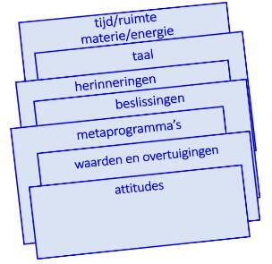
Wie is de baas?
De Kaart …………..
--> ……….. is niet ……….…->
Het Gebied
Interne
Voorstelling
Interne
Voorstelling
FILTERS
Weglaten
Vervormen
Irritante
Prikkels
Generaliseren
Stemming
Fysiologie
Reactie

Slide 6
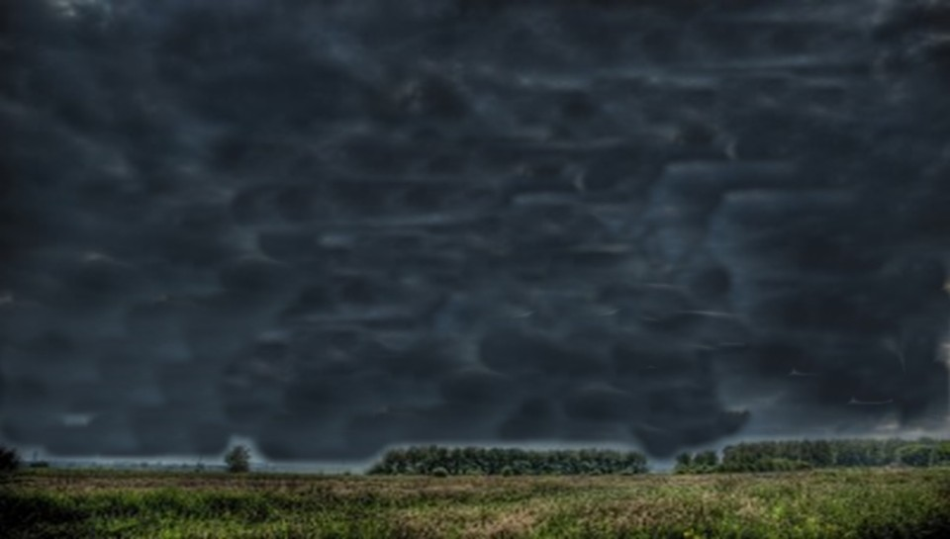
‘Het enige wat ik kan veranderen is wat ikzelf denk.’

Slide 7
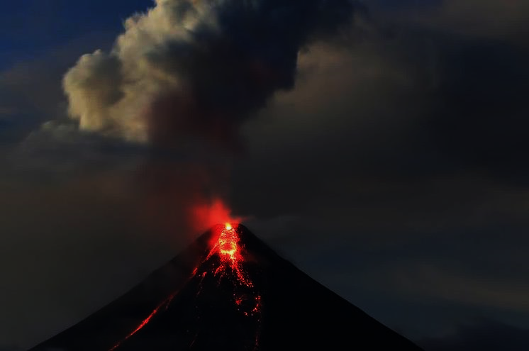
Een eenvoudig advies als je boos bent op je partner, je kind, je collega …..
Je denkt:
‘Idioot! Ik haat je! Jij maakt me gek!’

Slide 8
Wat is functioneel?
Wat voor reactie verwacht je op jou scheldpartij als je alles zou zeggen wat je denkt?
Zou dit mogelijk zijn?
De ander reageert met: ‘sorry dat was niet mijn bedoeling!’
De ander wordt ook boos en zegt: ‘je bent zelf een idioot, ik wil niets meer met jou te maken hebben’
De vraag is wat is functioneel?
Welke reactie zou je graag hebben?
Is het waarschijnlijk dat je deze krijgen met een scheldpartij?

Slide 9
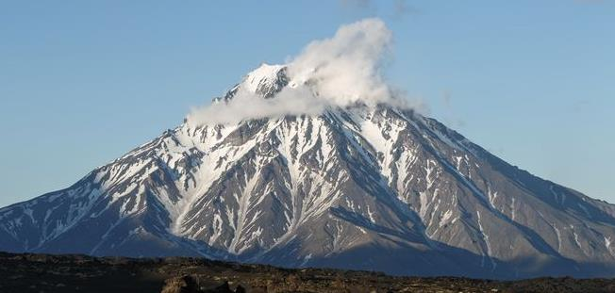
Eenvoudig advies
In plaats daarvan probeer je te zeggen:
‘Ik geloof dat ik kwaad word.
Door wat in mij zou dat gevoel veroorzaakt kunnen worden?’

Slide 10
Een eenvoudig advies
‘Je roept iets in mij op.
Je roert iets aan waardoor ik sta te trillen van woede …….
Vreemd!
Ik vraag me af waar die woede vandaan komt.’

Slide 11
Een eenvoudig advies
‘Maar je moet weten dat dat niets met jou te maken heeft.
Je doet een stapje opzij en vraagt je af:
Wat zegt dit over mij?
Wat kan ik hieraan doen?‘

Slide 12
Een eenvoudig advies
Achter alle woede zit angst.
Alle angst die ik voel,
is een vraag om hulp,
om liefde.

Slide 13
Oefening: Verander je interne voorstelling
In breakoutrooms
druk op ‘join’
Maak een interne voorstelling van:
Iemand die jou boos maakte ………………
Word je bewust van je gevoel.
Vraag je af:
‘Wat in mij roept deze persoon op dat ik deze boosheid voel?’
Word je bewust van je gevoel.
Vraag je af:
‘Welke angst zit er achter mijn boosheid?’
Bedenk dat je nu tegen deze persoon zou kunnen zeggen:
‘Deze boosheid heeft niets met jou te maken……….. ‘
Welk gevoel heb je nu?
Deel je gevoel in de chat

Slide 14
Hoe dichtbij ben je nu gekomen bij de 1e vooronderstelling?
Respect voor het model van de wereld van de ander en van mijzelf.

Slide 15
Waarmee ga je aan de slag na deze avond?
Deel dit in de chat

